Slide 1
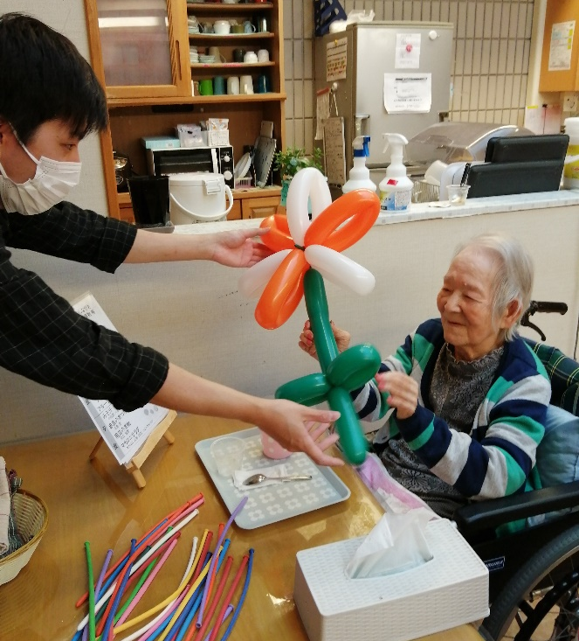
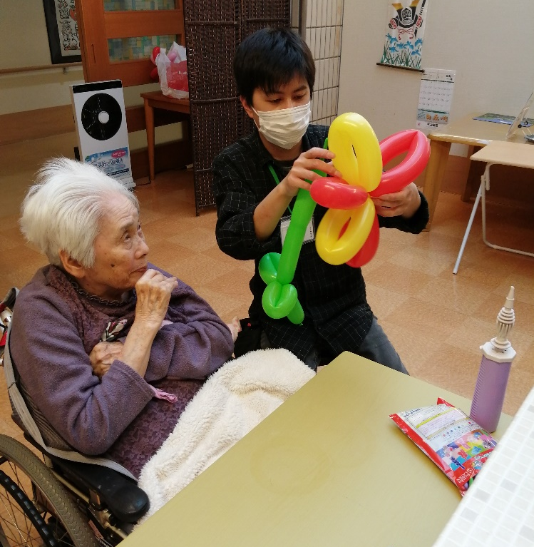
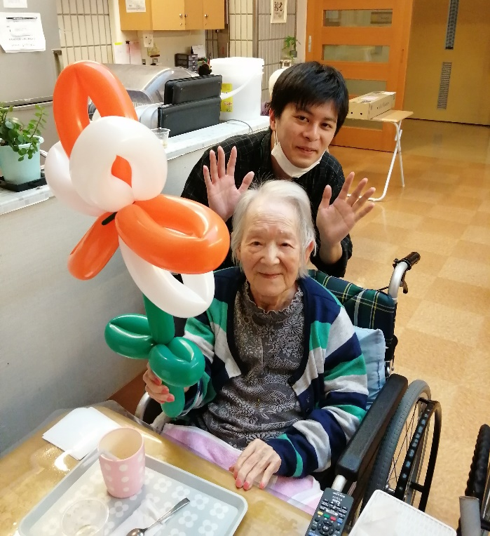
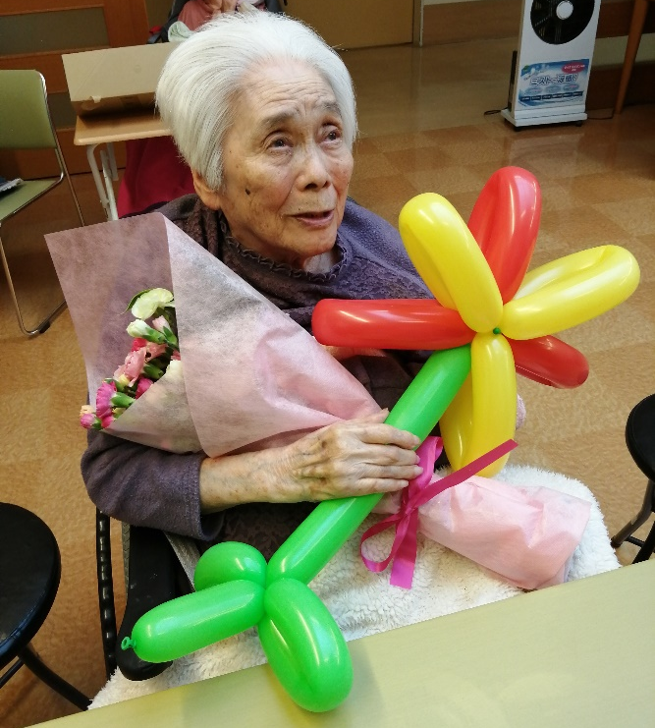
母の日に 感謝を込めて！
介護老人福祉施設 よなご幸朋苑 です。
5月14日は「母の日」
あかねユニットでは木村介護士より「ご利用者に感謝の気持ちを込めてバルーンアートでお花のプレゼントをしてはどうでしょうか」と提案がありました。
当日は慣れた手つきであっという間に風船で作ったお花が完成！
「いつもありがとうございます！」とバルーンのお花を手渡されると嬉しそうに微笑まれるご利用者の皆様でした。
ご家族からお花が届く方もおられ、涙ぐまれる場面もありました。
温かな気持ちにさせてもらった1日でした。
来月は父の日ですね。

